Slide 1
Trabalho 1 C115-L1
Matheus Augusto Braga Pivoto - 1711 - GEC

Slide 2
docker-compose.yml:
gerência de multi-containers

Slide 3
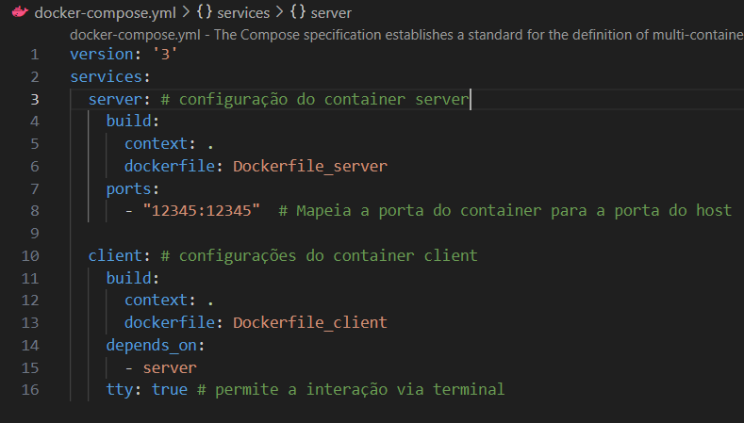

Slide 4
Código:
Arquivo Dockerfile com instruções do contêiner

Slide 5
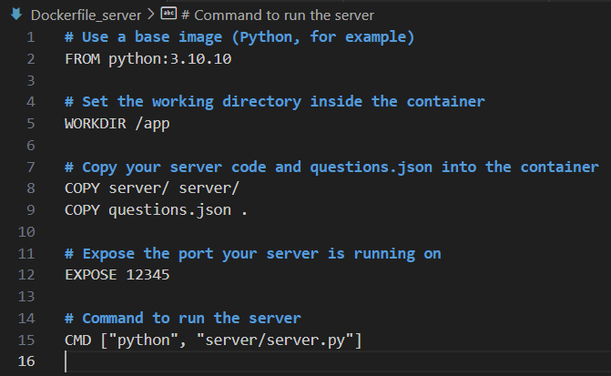
Dockerfile referente ao servidor. Define o que será executado quando iniciar o container

Slide 6
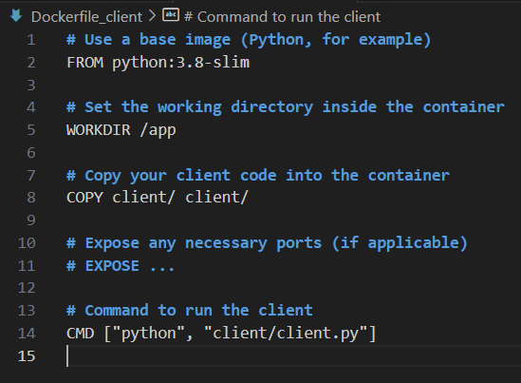
Dockerfile referente ao client. Define o que será executado quando iniciar o container

Slide 7
Código:
Parte Server da aplicação

Slide 8
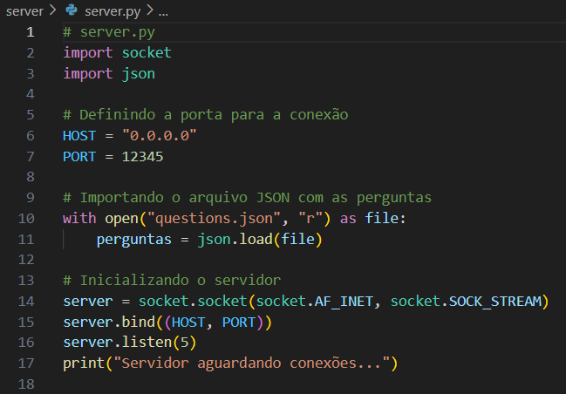
Imports das bibliotecas, definição de conexão, importação de arquivo JSON e inicialização do server
Parte 1

Slide 9
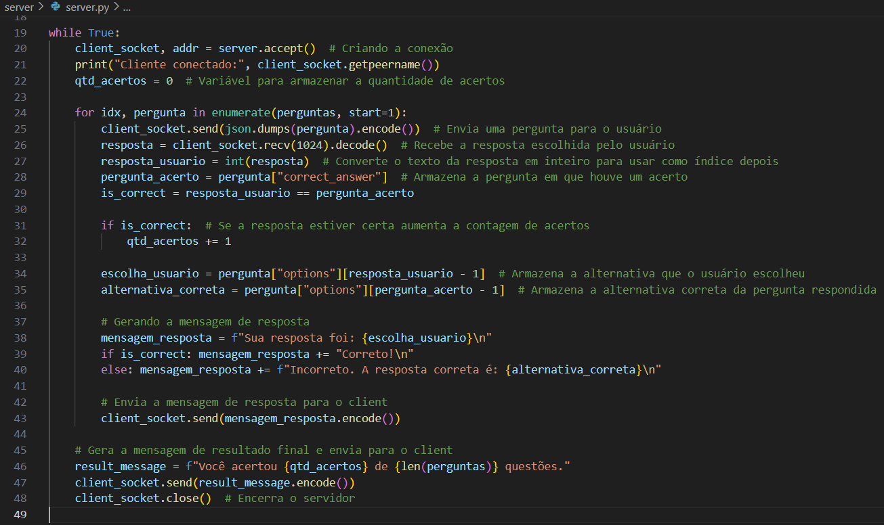
Envia perguntas e recebe as respostas, calcula acertos e gera mensagem de resposta.
Parte 2

Slide 10
Código:
Arquivo JSON com as perguntas

Slide 11
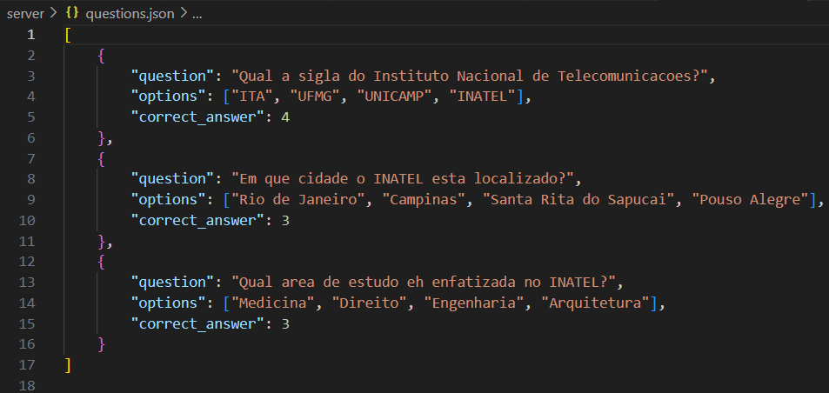
Arquivo JSON que contém as perguntas, é importado pelo server

Slide 12
Código:
Parte Client da aplicação

Slide 13
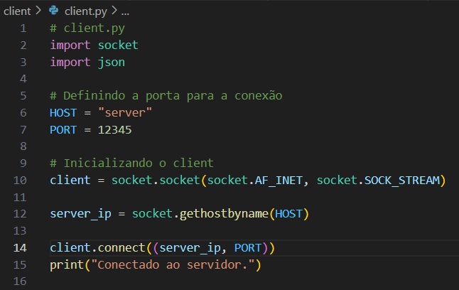
Imports de bibliotecas, definição da conexão e inicialização do client
Parte 1

Slide 14
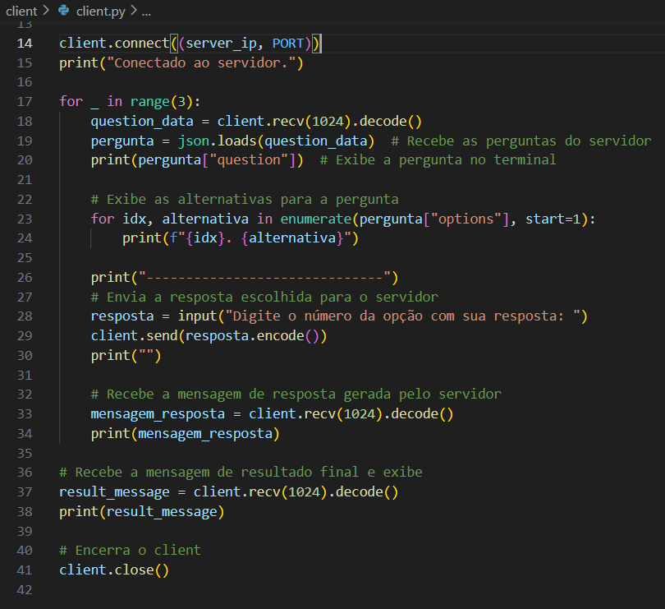
Recebe perguntas, envia respostas e exibe mensagem de resultado
Parte 2

Slide 15
Execução: Os comandos devem ser executado em um terminal na pasta raiz

Slide 16
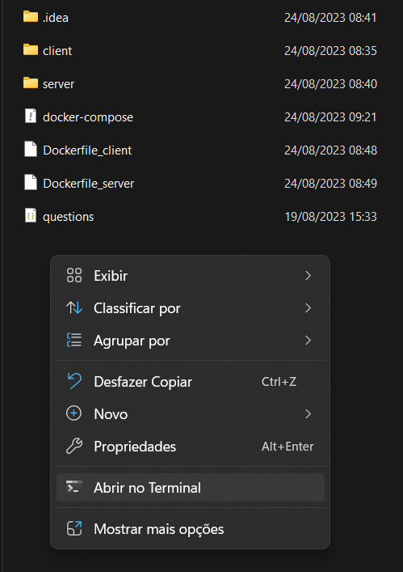
Executando o terminal na pasta raiz

Slide 17
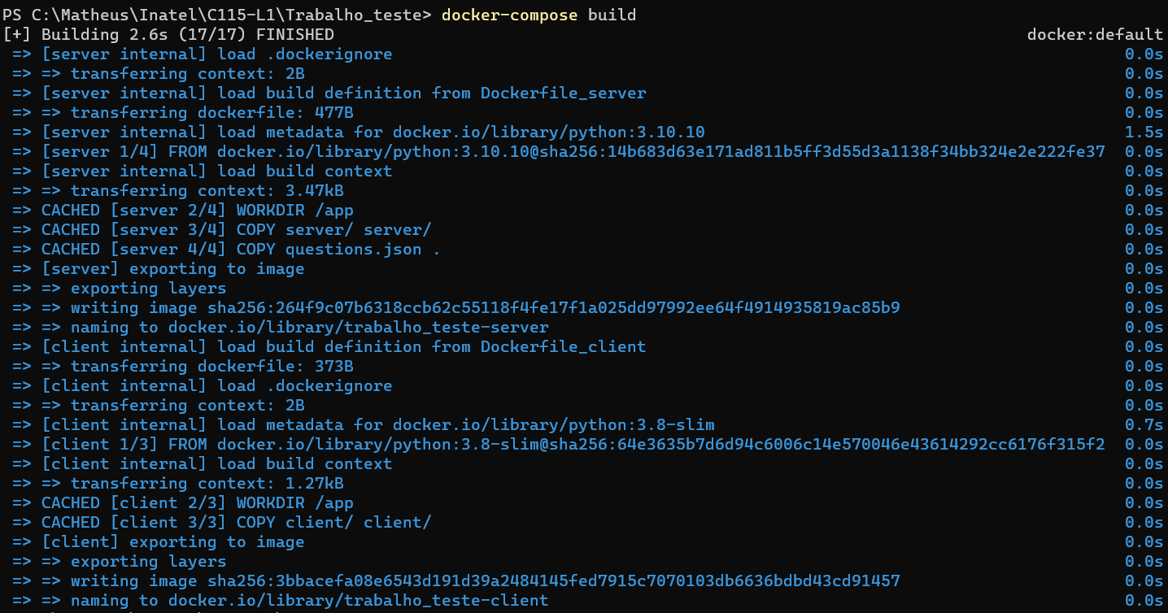
Criando os containers de server e client, mas sem executar
Comando para criação dos containers.

Slide 18
Abrir um outro terminal na pasta raiz, ou continuar no anterior e executar o comando para inicializar o container do server

Slide 19
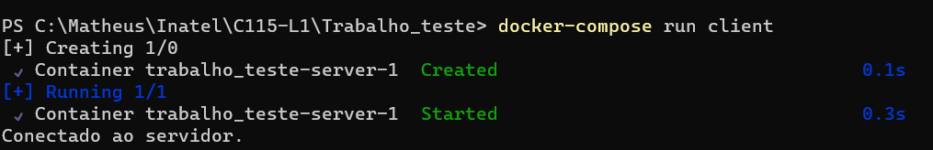
Abrir um outro terminal na pasta raiz e executar o comando para inicializar o container do client
Se tudo der certo, as perguntas irão aparecer na sequência, após a mensagem “Conectado ao servidor”. Isso indica que a conexão com o servidor foi estabelecida e o client está pronto para receber as perguntas.

Slide 20
Teste 1: Perguntas respondidas corretamente

Slide 21
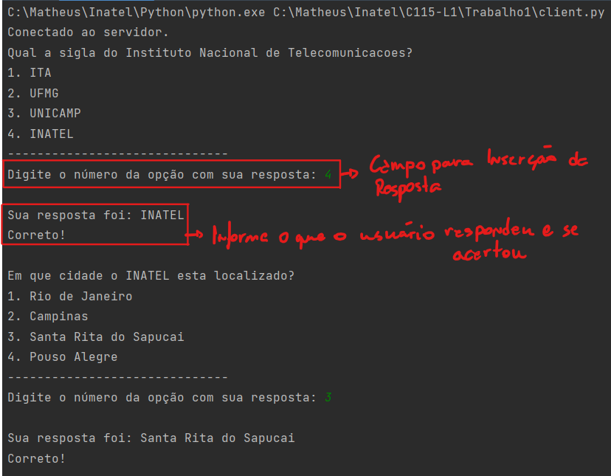
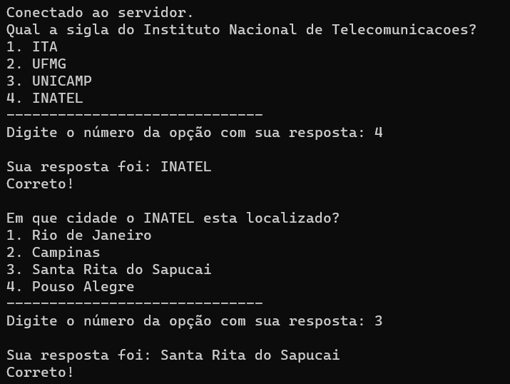
Parte 1
Campo para a inserção da resposta.
Informa qual foi a resposta do usuário e se houve acerto ou erro.

Slide 22
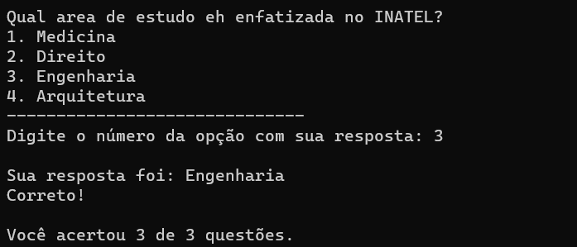
Parte 2
Informa a quantidade de acertos obtida pelo usuário. Nesse caso como acertou tudo, pontuação 3 / 3 acertos.

Slide 23
Teste 2: 2 Perguntas respondidas de forma errada

Slide 24
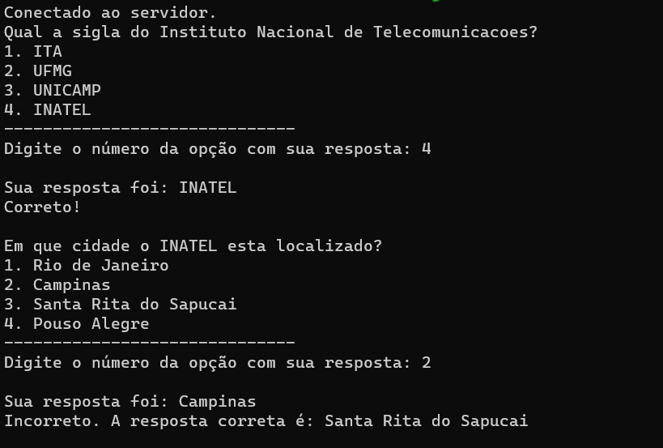
Parte 1
A resposta inserida foi errada. Então informa ao usuário que houve erro e exibe a resposta correta na sequência.

Slide 25
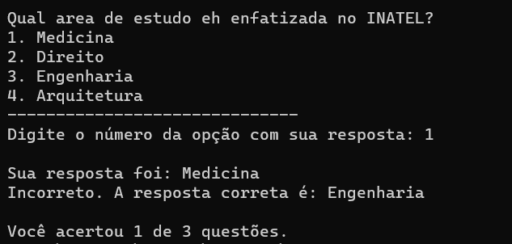
Parte 2
Novamente um erro, então informa a resposta correta.
Exibe a pontuação. Como houveram 2 erros, resultado é 1 / 3 acertos.

Slide 26
Teste 3: Nenhuma Pergunta respondida de forma correta

Slide 27
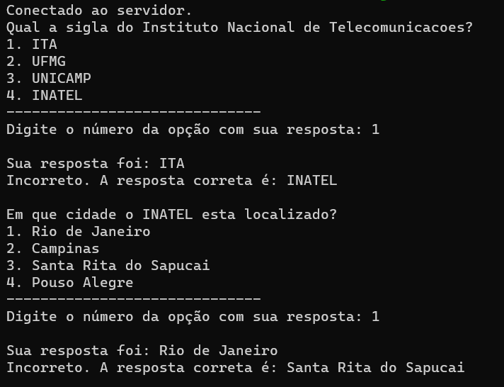
Parte 1

Slide 28
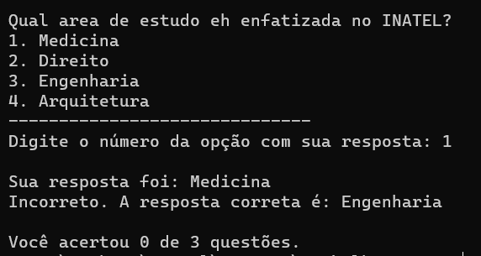
Parte 2
Exibe a pontuação. Como houveram 3 erros, resultado é 0 / 3 acertos.

